Slide 1
Впровадження інноваційних методів навчання з використанням інформаційно – комунікаційних технологій на уроках правознавства та історії
Інновація - це осмислене привнесення нових елементів,
що допомагає змінювати саму освітню ситуацію.
М. Поташник
З досвіду роботи
учителя історії та правознавства
Мацієвського Василя Кириловича

Slide 2
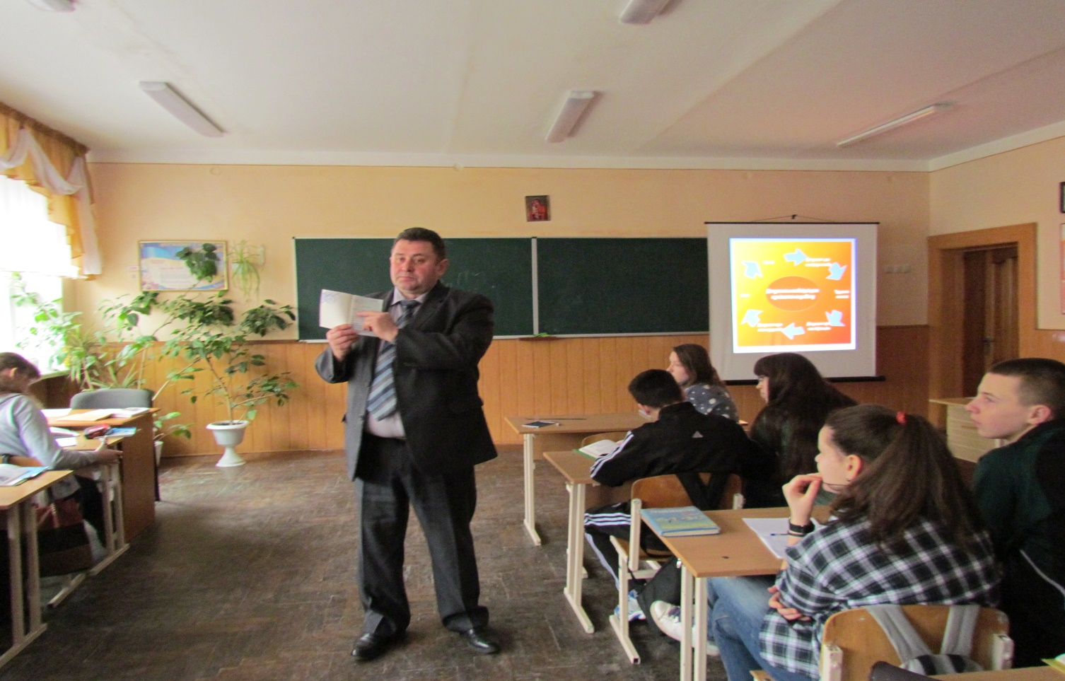
Моє педагогічне кредо
’’...Єдиний шлях, що веде до знань, - це творча діяльність”
Джордж Бернард Шоу

Slide 3
Актуальність проблеми
,,Той народ, який першим реалізує можливості
цифрових комунікацій і введе їх до навчальної
методики, очолюватиме світовий освітній процес.’’
(Гордон Драйден, американський педагог)
Швидкий розвиток інноваційних технологій
Розширення інтелектуальних можливостей учнів
Здатність приймати нестандартні рішення та творчо мислити.
Необїідність підвищення інтересу до вивчення історії та правознавства
Мета :
застосування інформаційно-комунікаційних технологій як універсального інструментарію для ефективного супроводу усіх видів пізнавальної діяльності учнів та формування ключових компетентностей на уроках історії та правознавства

Slide 5
Інтерактивне навчання – це…
взаємодія вчителя і учнів, у процесі якого учні і вчитель перебувають у режимі бесіди, діалогу між собою.
співпраця, взаємонавчання: вчитель – учень, учень – учень, вчитель і учень – рівноправні, рівнозначні суб’єкти навчання.
інтерактивна взаємодія виключає домінування одного учасника освітнього процесу над іншим, однієї думки над іншою. Під час такого спілкування учні вчаться бути демократичними, спілкуватися з іншими людьми, критично мислити, ухвалювати обґрунтовані рішення.
робота на спільний результат
Учень
Цінність
Система
Інновації в освіті
Вчитель
Учень
Процес
Результат
Учень

Slide 7
Головна мета: підготовка особистості до реального життя, формування громадянської позиції в умовах європейського суспільства
Переваги інтерактивних форм навчання
Всі учні класу включаються в роботу
Опрацьовується, узагальнюється й повторюється велика кількість навчального матеріалу
Кожен учень має можливість висловити власну думку
Учні навчаються грамотно аргументувати свою точку зору і знаходити альтернативні рішення
Формуються доброзичливі стосунки в учнівському колективі

Slide 8
Інтерактивні методи, які застосовую
на уроках правознавства

Slide 9
1.Робота в групах
Роботу в групах можна проводити на різних етапах уроку

Slide 10
Тема: ,,Державний лад”
Заповнити схеми користуючись підручником
1- група ,,Державний лад”
2- група ,, Державне правління”
3- група ,, Державний устрій”
4- група ,,Державно-правовий режим”

Slide 11
Шаблон схеми,
яку учням необхідно заповнити
Вигляд схеми після заповнення учням
Форма державного правління
Державний лад
Державний лад
Форма державно (територіального) устрою
Форма державно-правового режиму.
ФОРМА ДЕРЖАВНОГО ПРАВЛІННЯ
республіка
монархія
президентська
парламентська
необмежена
обмежена
деспотична
змішана
теократична
Дуалістична (представницькі)
Парламентарні (конституційні)

Slide 12
територільного устрою
Форма _________________________
Імперія
Проста
Складна
Федерація
Конфедерація
унітарна
авторитарний
деспотичний
Форма державного режиму
Атидемократичний
Демократичний
диктаторський
тоталітарний

Slide 13
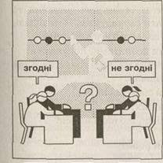
2. Займи позицію

Slide 14
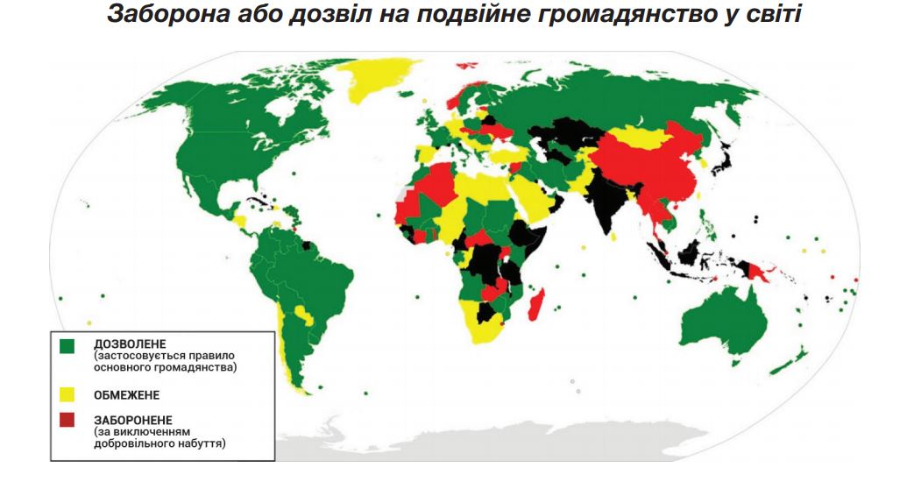
Тема: Громадянство України
Подвійне громадянство в Україні:
Ви ,,ЗА" чи ,,ПРОТИ”?
загроза, реальність чи вимушена необхідність?
?
Зараз подвійне громадянство не визнають близько 80 країн – це переважно країни Африки і Азії. Якщо говорити про Європу, то таку практику не визнають в Австрії, Литві, Норвегії та Нідерландах.

Slide 15
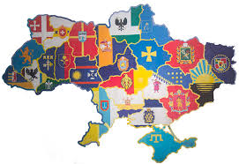
Тема: Поняття й ознаки держави.
Чи може існувати держава без права ?
Що з’явилось раніше : держава чи право?

Slide 16
3. Мозковий штурм
Мозковий штурм -це ефективний метод колективного обговорення, пошук рішень шляхом вільного висловлювання думок всіх учасників. Як свідчить практика, шляхом «мозкового штурму» всього за кілька хвилин можна визначити десятки ідей.
Мета: зібрати якомога більше ідей щодо проблеми від усіх учнів протягом обмеженого часу.
Тема: «Правопорушення: поняття,склад,види»
Запитання:«Назвіть причини, що спонукають до правопорушень?».
Учні опрацьовують запропонований текст і разом обговорюють ідеї, які у них виникають. А також наводять приклади правопорушень, відомі їм із життєвого досвіду, книжок і кінофільмів. Серед відібраних ідей аналізуються ті, які найближчі до істини, і формується спільна думка. Демонструється увага до всіх, кожен отримує подяку за запитання чи висновок
Запитання:«Чому окремі види правопорушень найбільш поширенні в Україні ?»
Учасники штурму не тільки відшуковують відповідь на поставлену проблему. але і висувають їдеї щодо її розв’язання. Всі ідеї аналізуються. групуються й узагальнюються

Slide 17
Тема: Юридична відповідальность: поняття, підстави, види
«Мозковий штурм»
Види юридичної відповідальності ( учні з допомогою вчителя визначають за яке правопорушення настає той чи інший вид юридичної відповідальності, з якого віку особу можуть притягати до юридичної відповідальності, самостійно наводять
приклади цих правопорушень).
Вид юридичної відповідальності | У яких випадках настає | Вік, з якого можливе притягнення до відповідальності | Приклад правопорушення, за скоєння якого настає цей вид юридичної відповідальності
Кримінальна | За скоєння злочинів | За всі злочини з – 16 років За найтяжчі злочини – з14 років
Адміністративна | За адміністративне правопорушення | З 16 років
Цивільно-правова | За порушення норм цивільного права | З 14 до 18 років – несе самостійно, у разі нестачі коштів – відповідають батьки, з 18 років – несе самостійно
Дисциплінарна Матеріальна | За порушення трудової, навчальної, дисципліни За матеріальну шкоду | З часу вступу на роботу

Slide 18
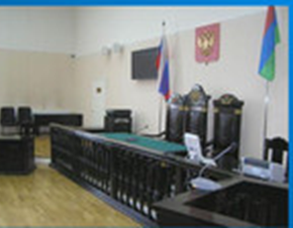
4.Імітаційна (рольова гра).
Найбільше учням подобаються імітаційні ігри із трудових, кримінальних, адміністративних та цивільних правовідносин

Slide 19
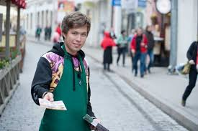
Тема: Неповнолітні у трудових правовідносинах
Неповнолітній
Толерантно, аргументовано переконати взяти на роботу. І якщо по всіх питаннях досягли згоди, переконати у укласти трудовий договір у письмовій формі.
Вам 15 років . Закінчили 9 клас. Добре знаєте законодавство і під час літніх канікул вирішили влаштуватися на роботу рекламним агентом чи курєром,та звернулись у поліграфічне видавництво «А-Прінт». Видавництво зацікавлене у Ваших послугах тоді ………
……Проведіть переговори щодо укладання трудового договору
Директор видавництва
Видавництво зацікавлене у послугах неповнолітніх,оскільки працівників бракує - літо пора відпусток, а на роботі неповнолітніх можна зекономити …Вас беруть на роботу,але переконують у недоцільності укладання трудового договору у письмовій формі.

Slide 20
5. АНАЛІЗ ПРАВОВОЇ СИТУАЦІЇ
Для аналізу певної справи вам необхідно звертати увагу на такі основні моменти:
А. Факти: Що відбулося? Хто є учасниками справи? Що ми про них знаємо? Які факти є важливими? Які є другорядними?
Б. Проблеми: Якими нормами закону регулюється ситуація? В чому полягає кон­флікт? Яке питання ми повинні вирішити для розв'язання ситуації?
В. Аргументи: Якими є ваші аргументи (зокрема, із законодавчої бази) на захист кожної із сторін ситуації?
Г. Рішення: Яким буде ваше рішення? Якими є причини вашого рішення? Якими можуть бути його наслідки?
Відповісти на питання при розв”язанні ситуацій : Вид адміністративного правопо­рушення? Винна? Вид адміністративного стягнення? Орган, який наклав стягнення ?
Ситуація
...Різко зарипіли гальма. Зблідлий водій кидається до чоловіка, який, знехтувавши зручним перехо­дом, кинувся в гущу машин і мало не опинився під колесами. До місця події підходить поліцейський. Суворо звучить:
— Громадянине, ви порушили... (правила Переходу вулиці)!
(Адміністративне порушен­ня, що посягає на громадський порядок і безпеку. Умисне. Вид адміністративного стягнення — штраф. Орган — суд на підставі протоколу, укладено­го працівником поліції.)

Slide 21
Ситуація
— Прошу приготувати квитки!
Дві немолодих жінки ру­хаються вздовж тролейбуса на­зустріч одна одній. Пасажири протягують контролерам квитки. Дехто робить це навіть не відволікаючись від заняття розмови по телефону. Звичайна сце­на. Як правило, вона завер­шується мирно: завершивши обхід, контролери виходять з автобуса. Але не завжди.
Один з пасажирів озирається по боках.
— Ваш квиток, молодий чоловіче!
— Квиток? — руки чоловіка для порядку щось ретельно шукають у кишенях. Все зрозуміло!
(Адміністративне правопо­рушення в галузі послуг. Умис­не. Вид адміністративного стягнення — штраф. Орган — посадова особа (контролер).)

Slide 22
6. Ігрові-вправи (кросворди, ребуси, вік­торини тощо).
Застосування цього методу сприяє активі­зації певних психічних процесів, закріпленню знань, пе­ревірці їх якості, набуттю навичок. Великі можливості для розвитку творчих здібностей, тренування пам'яті. Відгадування кросворду дозволяє використовувати всі рівні засвоєння знань: від відтворюючої діяльності до головної мети – творчо-пошукової діяльності
Тема «Правовідносини»
Робота з понятійним апаратом
б | т | ф | з | и | о
з | с | о | р | і | д
б | м | є | б | ю | с
к | ч | и | т | и | и
і | є | н | і | к | о
ч | і | с | т | н | у
Кросворд -філворд. Даний тип кросворду представляє з себе поле заповнене літерами. У всьому цьому скупченні букв необхідно відшукати слова. Основні поняття: хто учасники і склад правовідносин.
Фізичні, юридичні, особи. Суб’ єкт, об’єкт,зміст .

Slide 23
1. Адміністративне право – це галузь кримінального права.
2. Адміністративна відповідальність наступає з 16 років
3. Нецензурні висловлювання на вулиці, дрібне хуліганство — це адміністративне правопорушення.
4. Тривалість щорічної основної відпустки особам віком до 18 років надається тривалістю 31 календарний день
5. Кримінальна відповідальність настає у віці – 18 років
6. Ви перейшли вулицю в невстановленому місці- це адміністративне правопорушення.
7. Вина це обов»язкова ознака адміністративного правопорушення
8. Обмеження волі— це адміністративне стягнення
9. Найбільш небезпечним правопорушенням для особи є дисциплінарне
10. Політична відповідальность відноситься до юридичної
11. До неповнолітніх застосовується адміністративний арешт
Ні
Так
Так
Так
Ні
Так
Так
Ні
Ні
Ні
Ні

Slide 24
Анаграми – використовую для підвищення пізнавальної активності та розвитку мислення учнів. Виконання таких завдань сприяє розвитку пам’яті, мислення, уваги та спостережливості, формує всебічно розвинену особистість, допомагає цікаво повторити вже вивчений матеріал чи навпаки, вивчити нові поняття, збагачує словниковий запас учнів
Анаграми | Слова
РДВТУОА НЖАКИК
ПАТСУДВІК
ПОСАТРП
ОПМИДЛ
АОРОБТ
ЕМРЗЮЕ
ІЦВАНРИПК
ЛГРПОУ
трудова книжка
відпустка
паспорт
диплом
робота
резюме
працівник
прогул

Slide 25
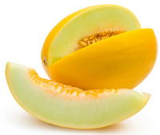
З великою зацікавленістю учні працюють з правознавчими поняттями, які їм надаються зашифрованими в ребуси. ІКТ відкриває можливість запропонувати кожній дитині яскраве, цікаве завдання. До того ж робота з ребусами сприяє формуванню навичок як аналізу, так і синтезу. Розгадка ребусу дає поняття, з яким працюємо далі на уроці.
Тема: Держава
Держава
Тема: Правопорушення
Злочин

Slide 26
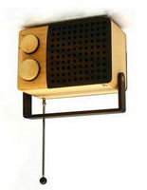
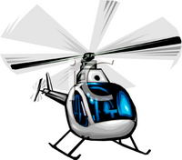
5 кл. Тема: Календарний та історичний час.
Календар
Століття

Slide 27
Розв’яжіть кросворд «Історія»
1. Що в перекладі з грецької означає слово «історія»?
2. Ця людина є одним з авторів підручника з історії України для 5 класу.
3. Складовою якої історії є історія України?
4. Із якої мови прийшло до нас слово «історія»?
5. назва нашої держави.
6. Ще один варіант перекладу українською мовою слова «історія».
7. Історія — вчителька … .

Slide 28
Тема: Де зберігаються історичні пам’ятки.
А _ _ _ _ _ _ _ _ Я ,
М _ _ _ Й,
А _ _ _ В,
Е _ _ _ _ _ _ Т,
Р _ _ _ _ _ _ _ _ _ Я

Slide 29
 | 1
 |  |  |  |  |  |  | 2
 |  |  |  |  |  |  | 3
 |  |  |  |  |  |  | 4
 |  |  |  | 5

Slide 30
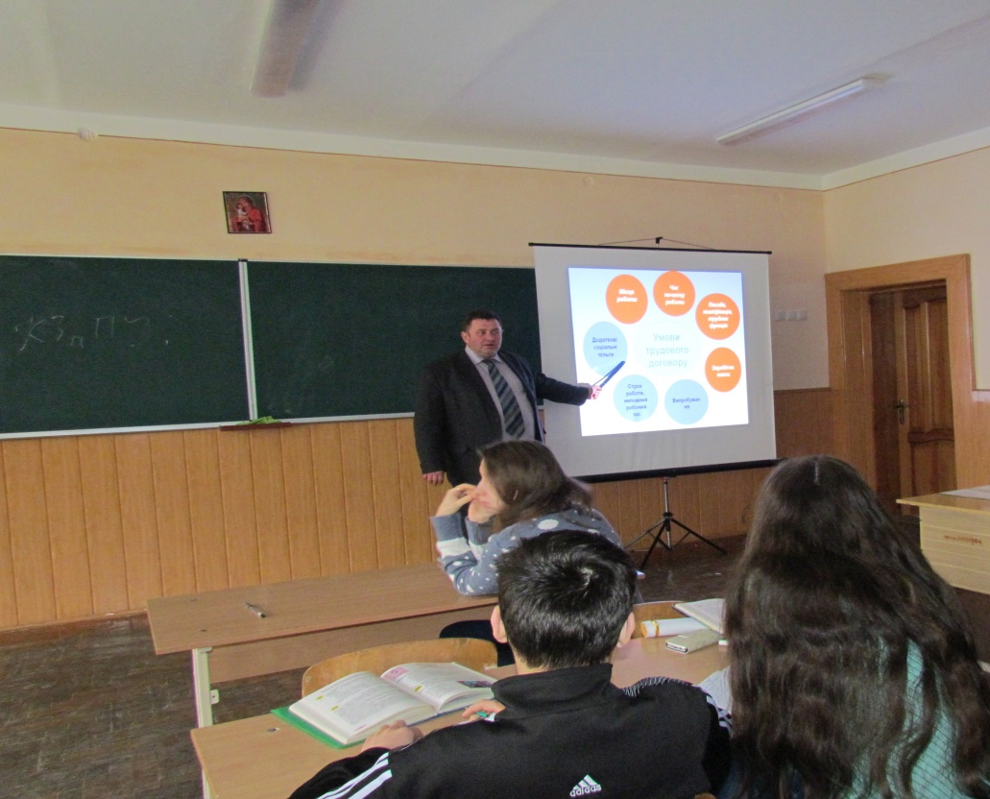
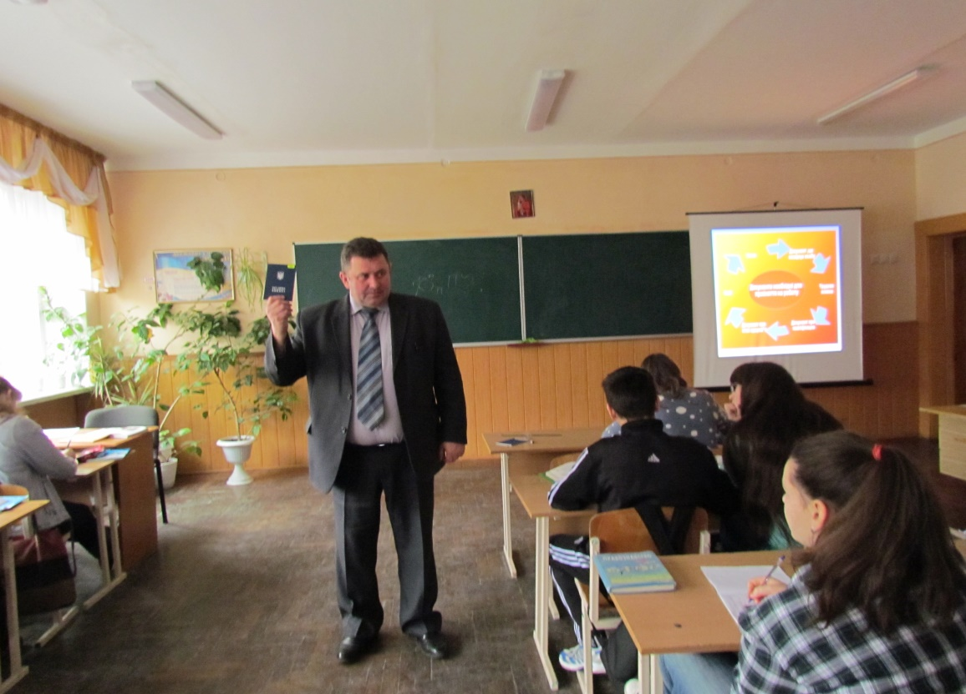
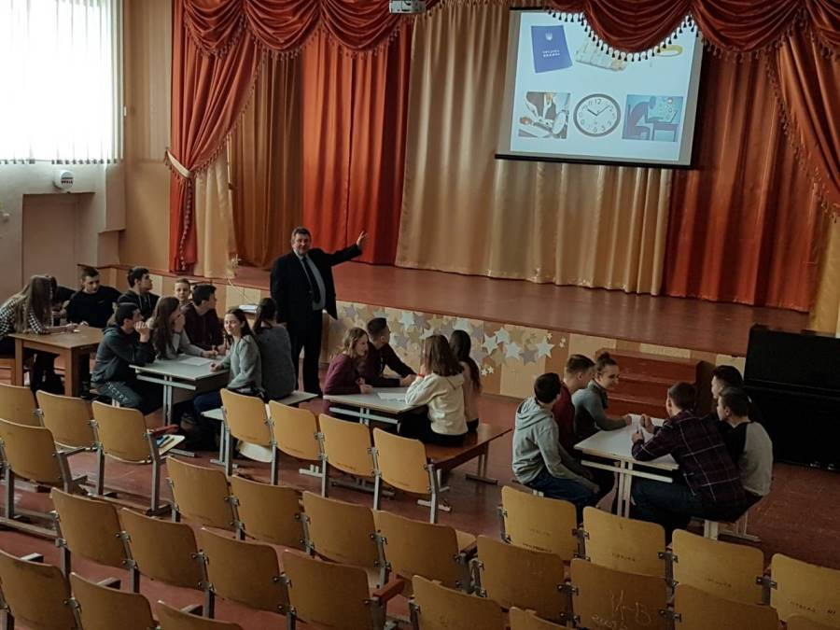
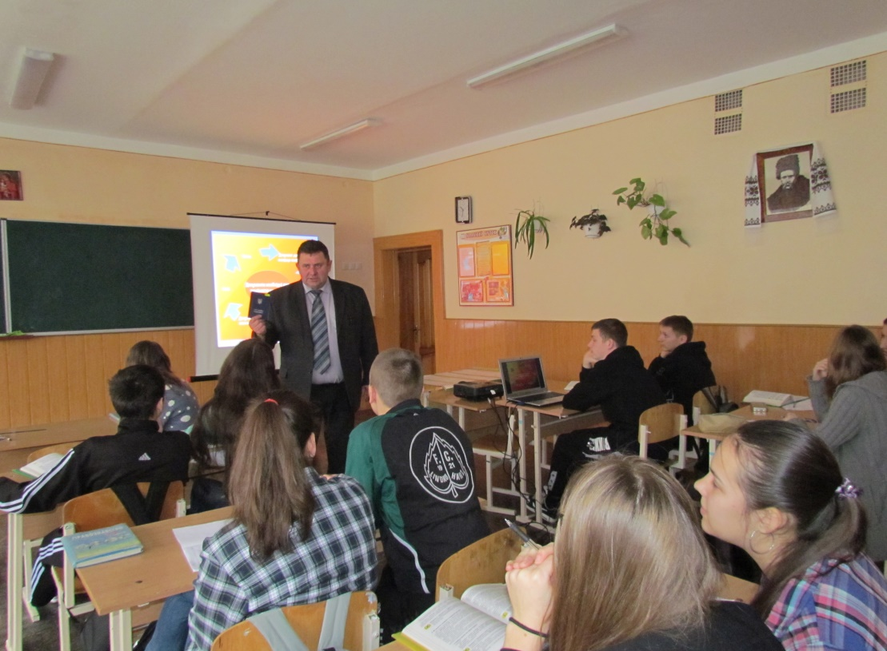
Я на уроці

Slide 31
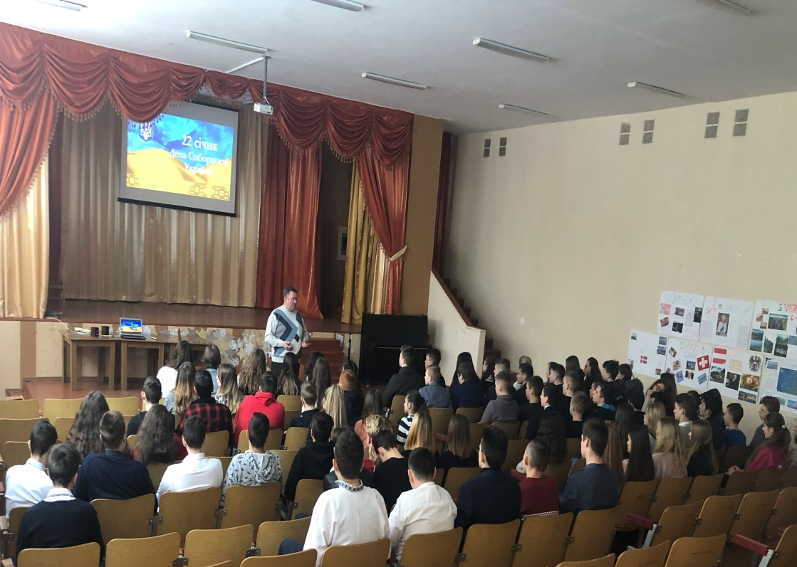
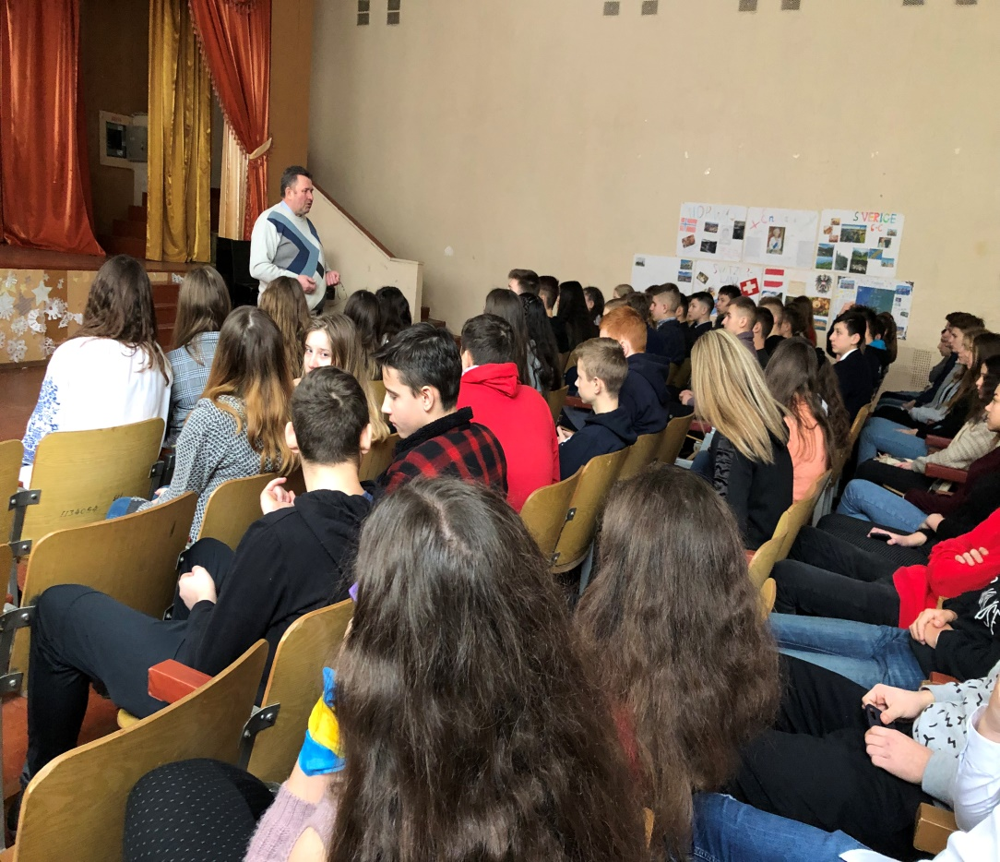
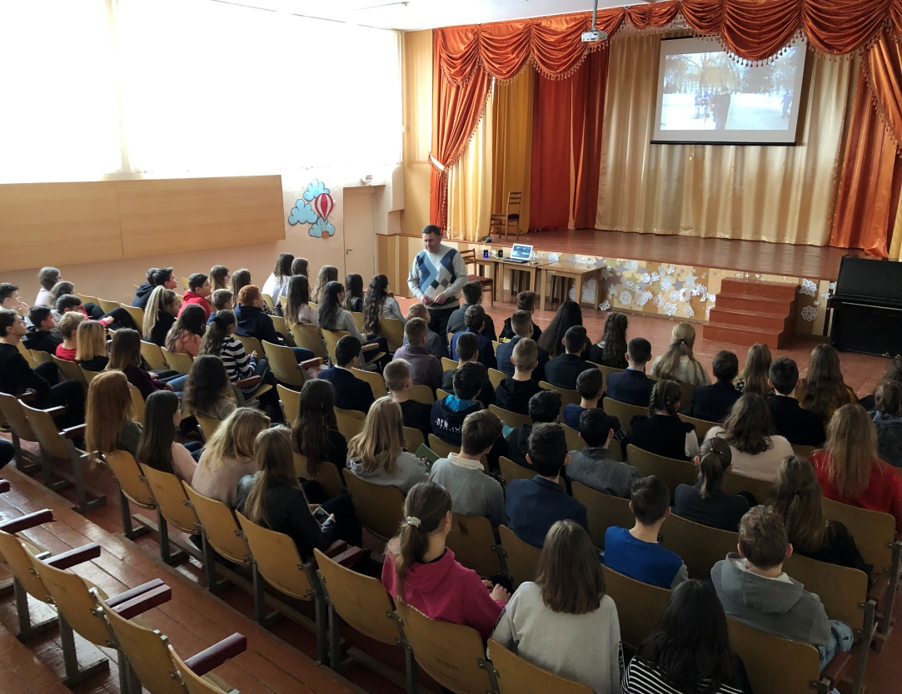
Урок Соборності

Slide 32
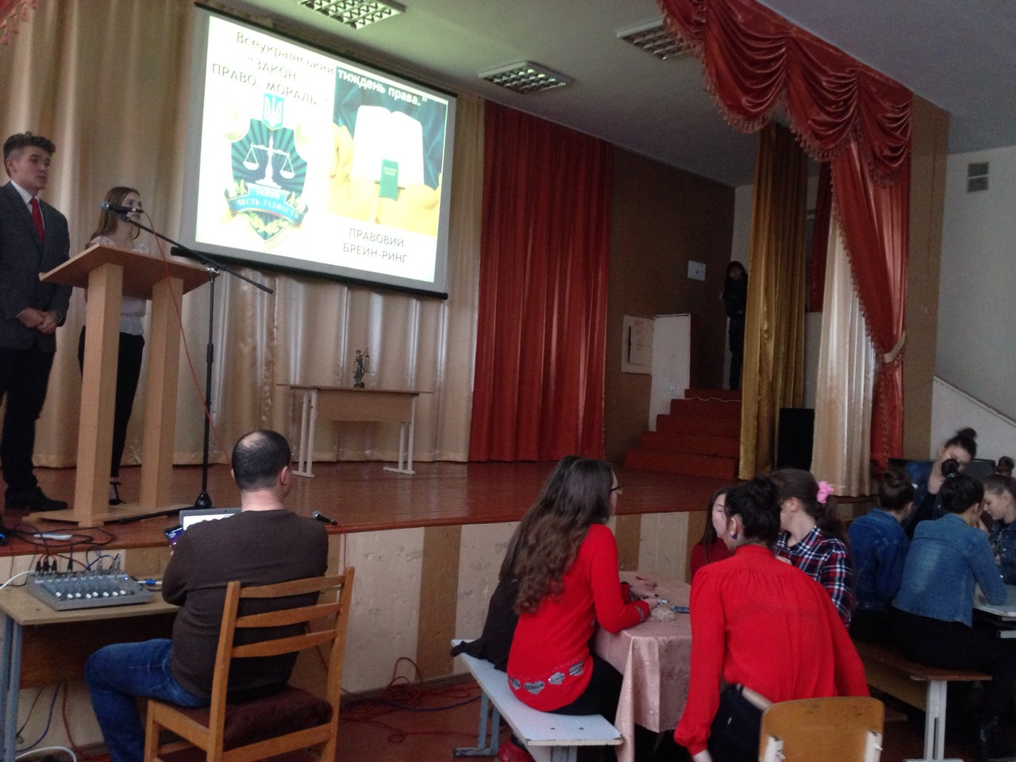
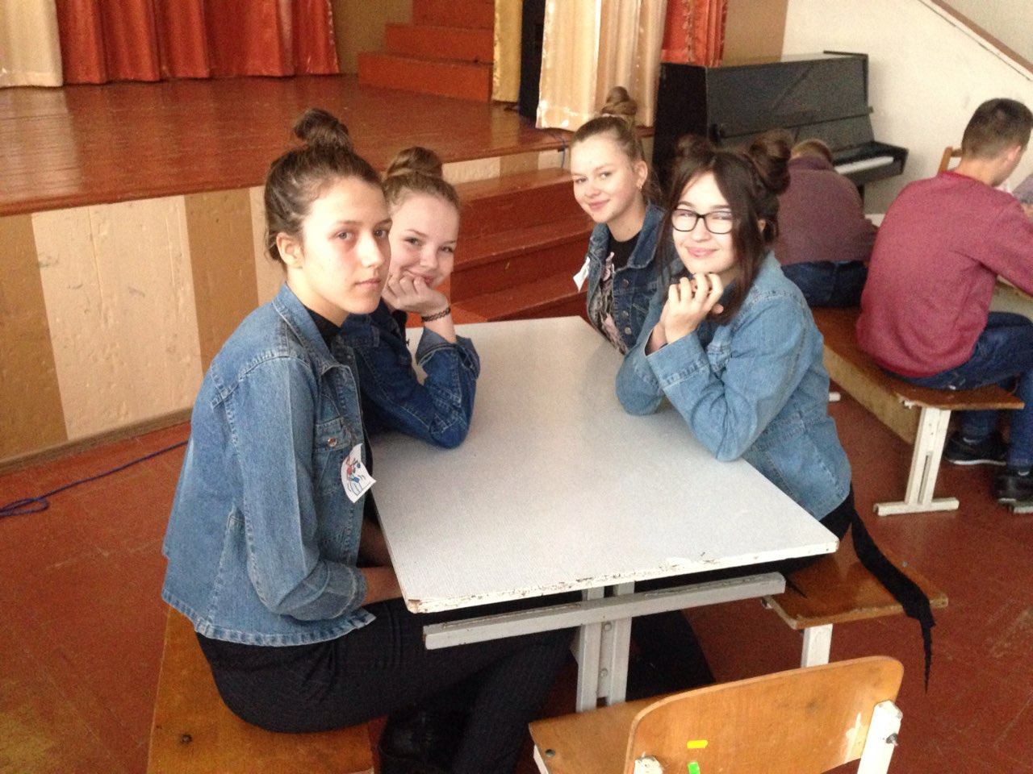
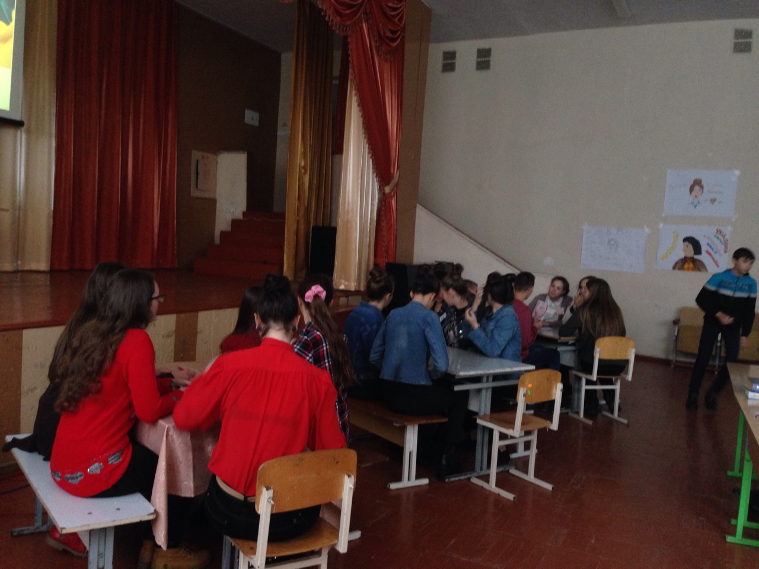
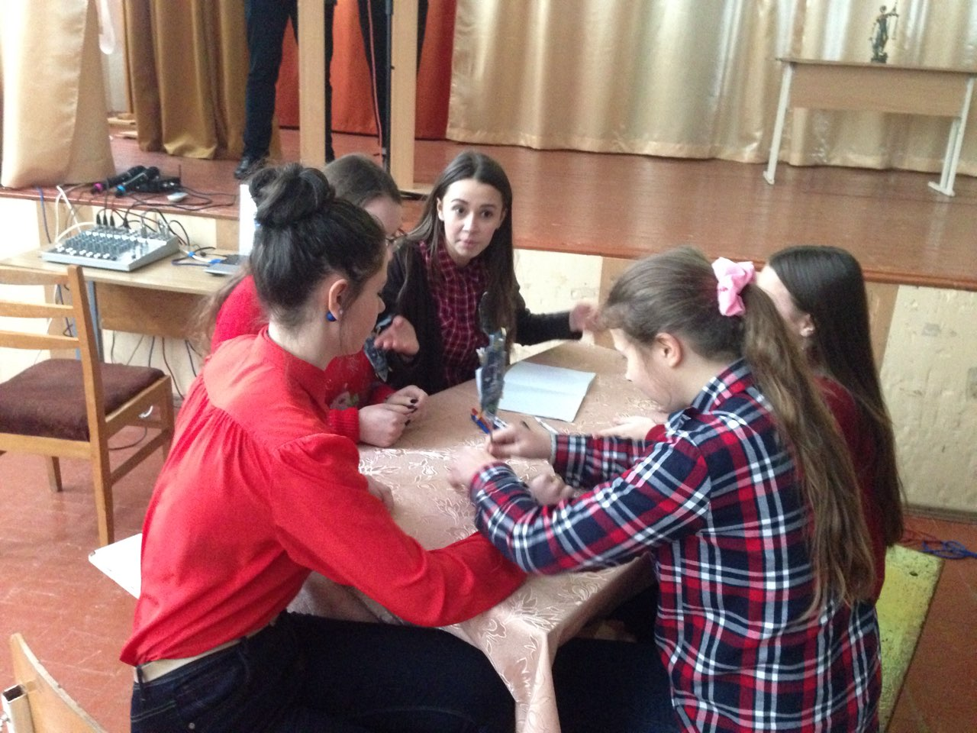
12 грудня 2018р. в рамках Всеукраїнського тижня права проведено правовий турнір між командами 9 кл.:
Діти Конституції, Внуки Феміди, Праволюби
на тему: “ ПРАВО І ЗАКОН.”

Slide 33
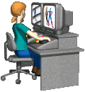
У своїй практиці інформаційні технології
використовую в наступних варіантах:
Створювати
(документи, таблиці, діаграми, презентації)
Використовувати
(Інтернет-технології, локальні мережі)
Здійснювати
(анкетування,тестування, пошук інформації)
Розробляти
(електронні уроки, демонстраційний матеріал)
Поєднувати
(електронні підручники, демонстраційні матеріали)

Slide 34
Наші досягнення
ІІ етап Всеукраїнської олімпіади з правознавства
ІІ місце
ІІІ місце
Круп'яник
Аліна
Кульчицький
Сергій
2017 р.
2016 р.
ІІ місце
ІІІ місце
Лівінський
Ярослав
(історія)
Авраменко
Наталя
2015 р.
2015 р.

Slide 35
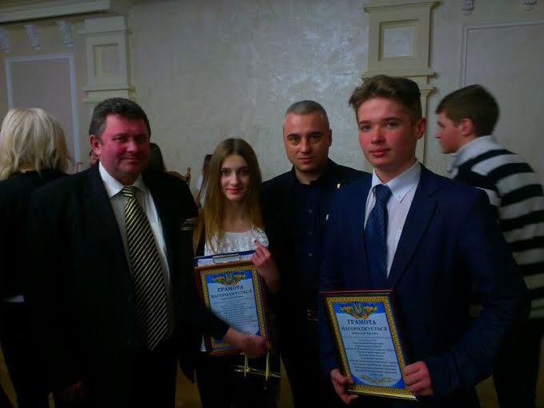
Наші досягнення
Конкурс на кращу організацію правової освіти
«Цікавий світ правознавства»
Спеціальним дипломами відзначили найяскравіші виступи команд у кількох номінаціях: за "Найцікавіше представлення команди" -учнів Тернопільської ЗОШ №28,(кер. Мацієвський В.К.)
2015 р.

Slide 36
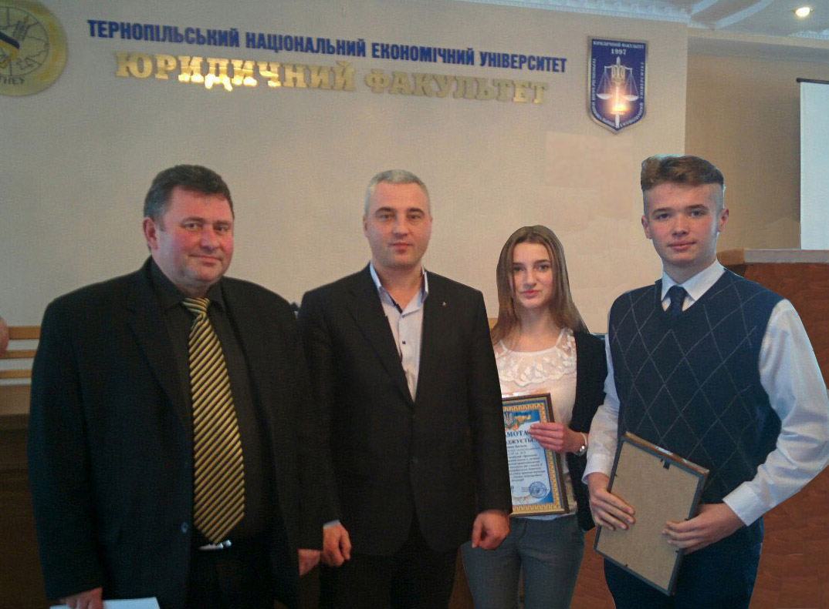
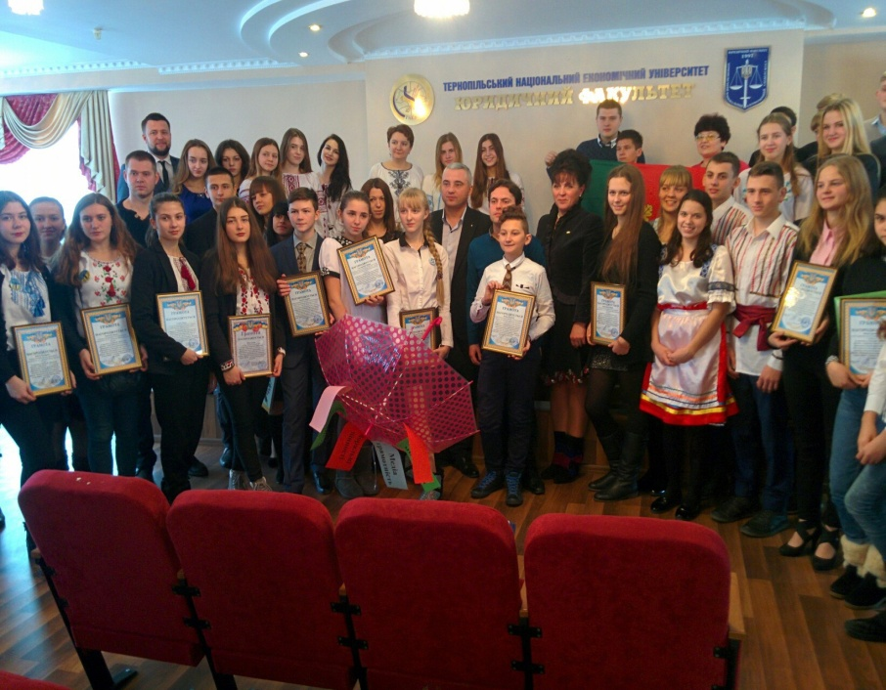
Наші досягнення
10-ий ювілейний Всеукраїнський форум із правознавства ,,Формула успіху правової держави очима дітей”. Учні 10-А класу Лівінський Ярослав і Авраменко Наталія під керівництвом Мацієвсього Василя Кириловича. Вони захищали проект на тему " Право нації на самовизначення, За що і чому я люблю Україну".
2016 р.

Slide 37
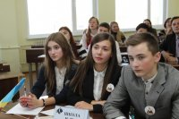
Наші досягнення
Участь у Задноукраїнському форумі ,,Natus Vincere” який відбувся у приміщенні юридичного факультету Тернопільського національного економічного університету . Захищали проект на тему: "Влала – це управління чи сервіс”
2017р.

Slide 38
Плани на майбутнє
Підвищувати свій
професійний рівень та
удосконалювати
педагогічну майстерність
і не зупинятися
на досягнутому
Впроваджувати у
освітній
процес інноваційні
методи
навчання.
Плани
на майбутнє
Сприяти розвитку
правової культури особистості, основ громадянськості;
виховання
соціально-активної особистості;
розвиток медіа-грамотності.
Удосконалювати
власні методики ІКТ
викладання
правознавства та історії

Slide 39
Вчити право, щоб знати, знати, - щоб жити гідно!

